Slide 1
第三章 组合逻辑电路

Slide 2
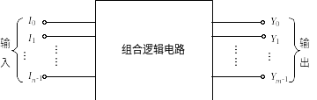
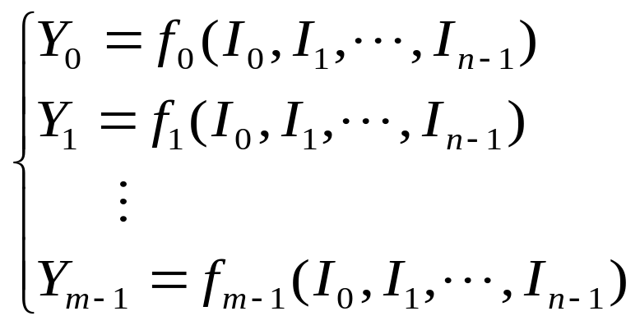
概 述
一、组合逻辑电路的特点
（一）逻辑功能特点
输出与输入变量之间关系的一般表示：
（二）电路结构特点
由常用门电路组合而成。
无反馈，无记忆元件
二、组合电路逻辑功能表示方法
真值表、卡诺图、逻辑表达式、时间图等
三、电路分类
（一）按逻辑功能特点不同分（加法器、比较器、编码器、译码器等）
（二）按所用基本开关元件分（CMOS、TTL）
（三）按集成度不同可分为（SSI、MSI、LSI、VLSI等）

Slide 3
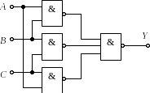




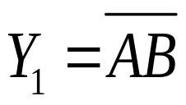
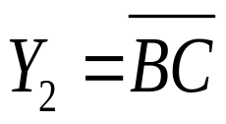
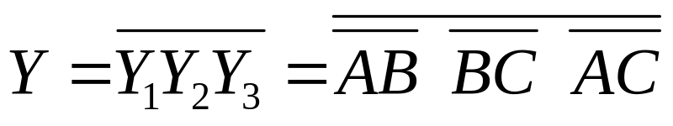
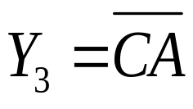

3.1 组合逻辑电路的分析与设计方法
3.1.1 组合电路的基本分析方法
由给定组合电路的逻辑图出发，分析其逻辑功能所要遵循的基本步骤，称为逻辑电路的分析方法
逻辑图
从输入到输出逐级写出
1
1
逻辑表达式
化简
2
2
最简与或表达式

Slide 4
最简与或表达式
3
当输入A、B、C中有2个或3个为1时，输出Y为1，否则输出Y为0。所以这个电路实际上是一种3人表决用的组合电路：只要有2票或3票同意，表决就通过。
3
真值表
做简单文字说明，指出其功能特点
4
4
电路的逻辑功能

Slide 5
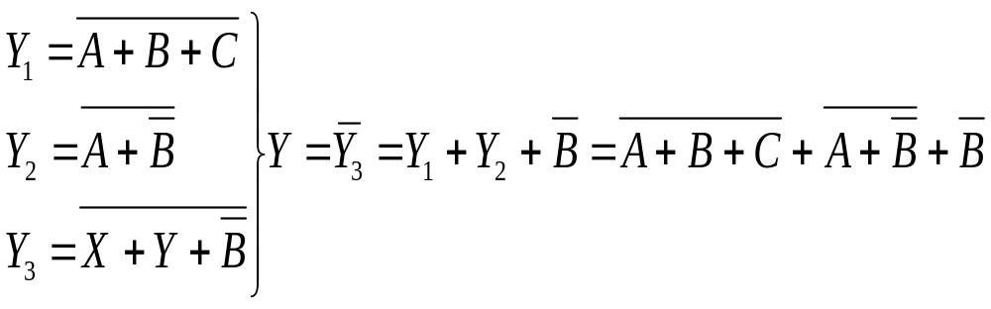
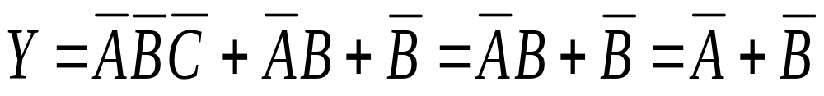
分析具例：
逻辑图
逻辑表达式
最简与或表达式

Slide 6
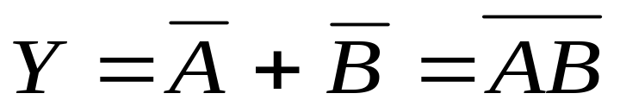
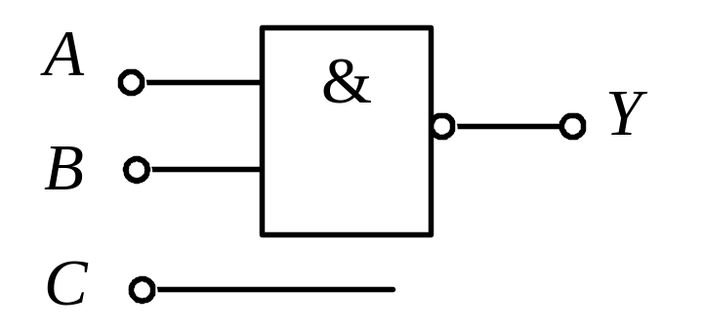
真值表
用与非门实现
电路的逻辑功能
Y和A、B的逻辑关系为：
A、B中只要一个为0，Y=1；
A、B全为1时，Y=0。
Y和A、B的逻辑关系为与非关系。

Slide 7
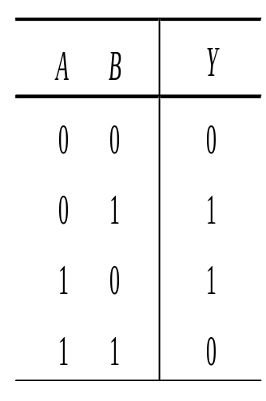
3.1.2 组合逻辑电路的设计方法
电路功能描述
例：设计一个楼上、楼下开关的控制逻辑电路来控制楼梯上的路灯，使之在上楼前，用楼下开关打开电灯，上楼后，用楼上开关关灭电灯；或者在下楼前，用楼上开关打开电灯，下楼后，用楼下开关关灭电灯。
穷举法
进行逻辑抽象
1
1
真值表
设楼上开关为A，楼下开关为B，灯泡为Y。并设A、B闭合时为1，断开时为0；灯亮时Y为1，灯灭时Y为0。根据逻辑要求列出真值表。
包括：
1
4.根据因果关系，把变量的各种取值和相应的函数值以表格形式列出，取值顺序常按二进制数递增排列，也可按循环码排列。即列真值表
1.由设计要求，确定输入、输出信号及其因果关系
2.用英文字母表示有关输入、输出信号
3.用0和1表示信号的有关状态，即状态赋值

Slide 8
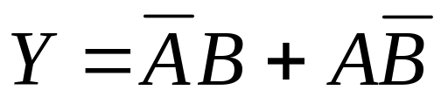
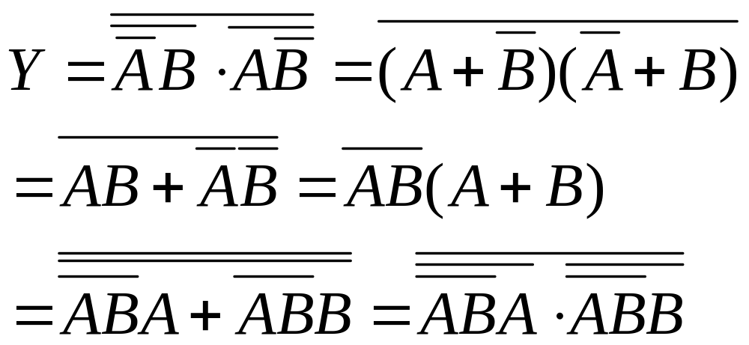

2
2
已为最简与或表达式
逻辑表达式（变量多）或卡诺图（变量少）
化简
3
用与非门实现
最简与或表达式
4
逻辑变换
5
逻辑电路图

Slide 9
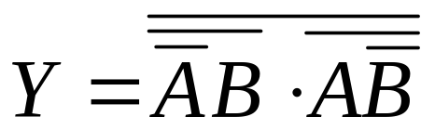
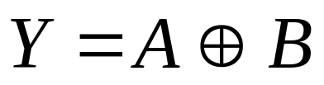
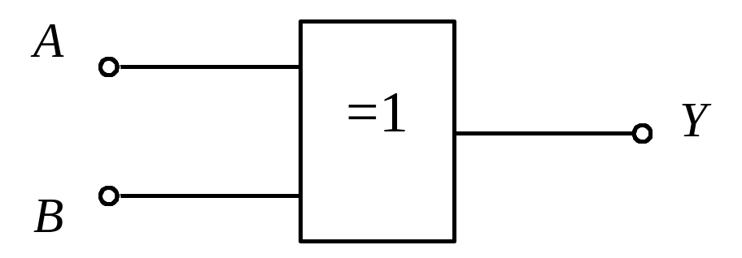
2
2
已为最简与或表达式
逻辑表达式（变量多）或卡诺图（变量少）
用与非门实现
化简
3
最简与或表达式
4
逻辑变换
用异或门实现
5
逻辑电路图

Slide 10
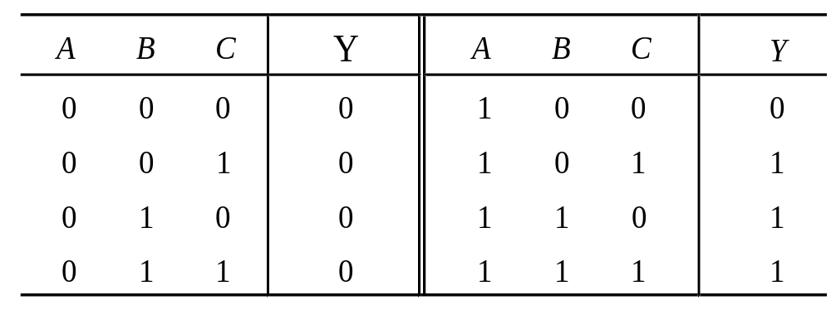
设计举例：
用与非门设计一个举重裁判表决电路。设举重比赛有3个裁判，一个主裁判和两个副裁判。杠铃完全举上的裁决由每一个裁判按一下自己面前的按钮来确定。只有当两个或两个以上裁判判明成功，并且其中有一个为主裁判时，表明成功的灯才亮。
电路功能描述
1
设主裁判为变量A，副裁判分别为B和C；表示成功与否的灯为Y，根据逻辑要求列出真值表。
穷举法
1
真值表
2
2
逻辑表达式

Slide 11
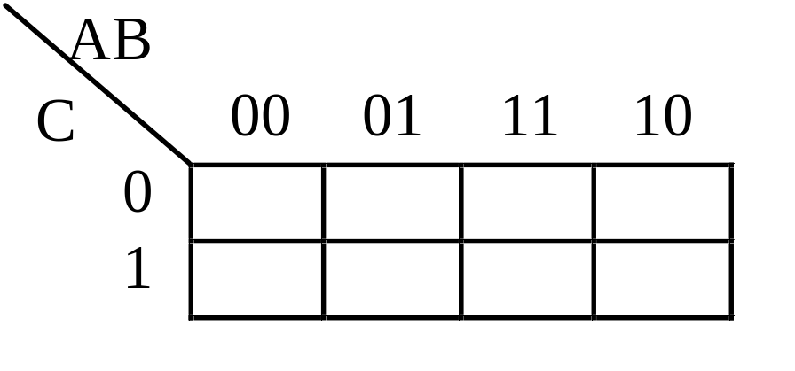
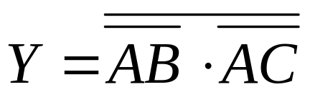
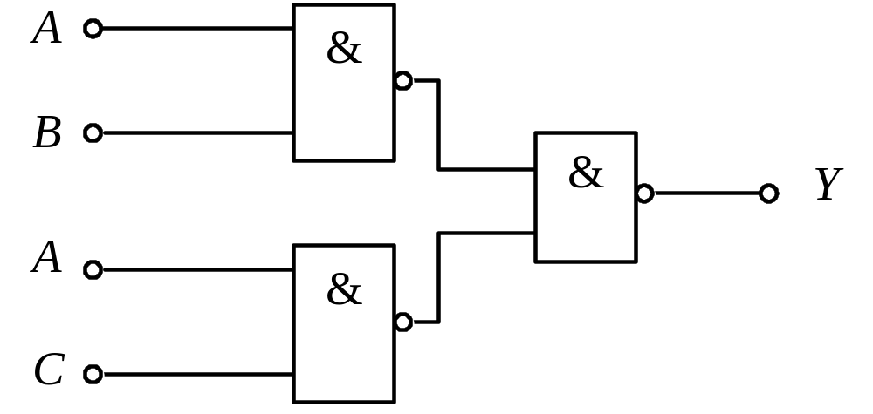
3
3
卡诺图
化简
4
1
1
1
最简与或表达式
化简
4
5
Y=
AB
+AC
5
6
逻辑变换
6
逻辑电路图

Slide 12
本节小结
①组合电路的特点：在任何时刻的输出只取决于当时的输入信号，而与电路原来所处的状态无关。实现组合电路的基础是逻辑代数和门电路。
②组合电路的逻辑功能可用逻辑图、真值表、逻辑表达式、卡诺图和波形图等5种方法来描述，它们在本质上是相通的，可以互相转换。
③组合电路的分析步骤：逻辑图→写出逻辑表达式→逻辑表达式化简→列出真值表→逻辑功能描述。
④组合电路的设计步骤：列出真值表→写出逻辑表达式或画出卡诺图→逻辑表达式化简和变换→画出逻辑图。
在许多情况下，如果用中、大规模集成电路来实现组合函数，可以取得事半功倍的效果。

Slide 13
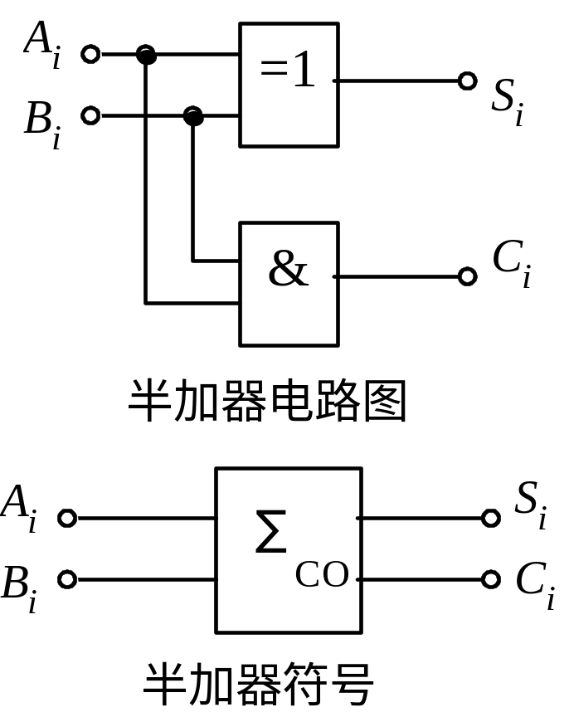
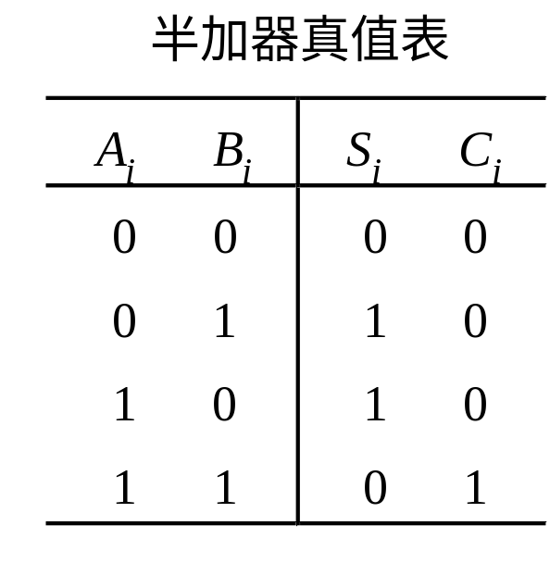
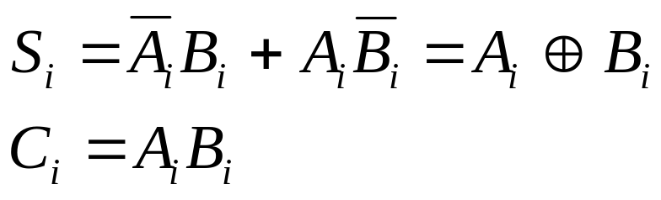
3.2 加法器和数值比较器
3.2.1 加法器
一、半加器和全加器
（一）半加器
能对两个1位二进制数进行相加而求得和及进位的逻辑电路称为半加器。
半加规则： 两个1位二进制数相加，有两个输出结果：一是半加
和；一是半加进位.
本位的和
向高位的进位
加数

Slide 14
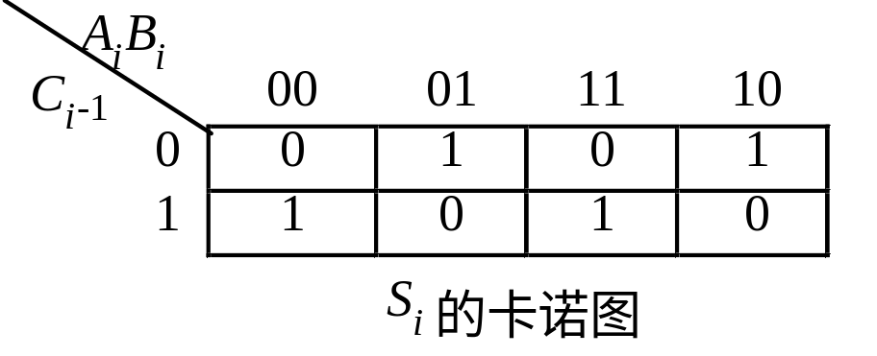
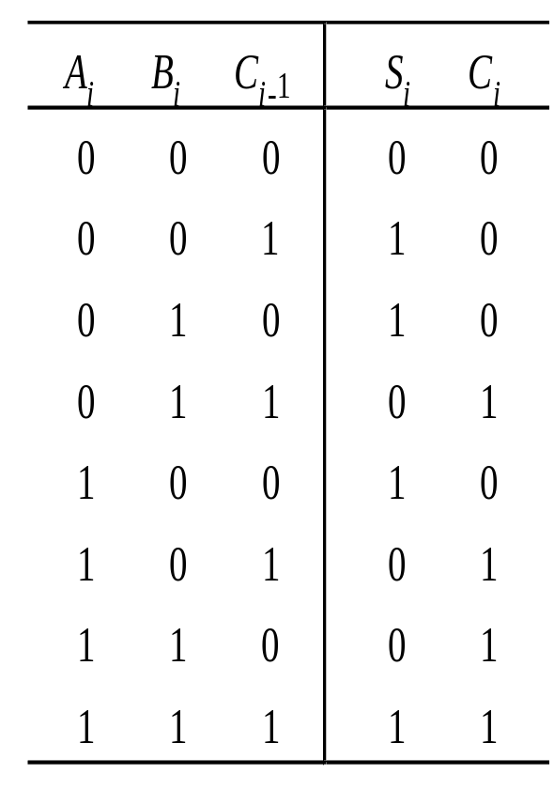
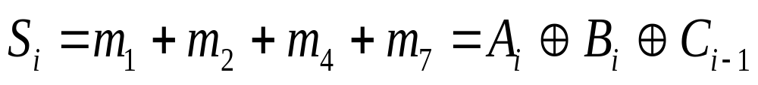
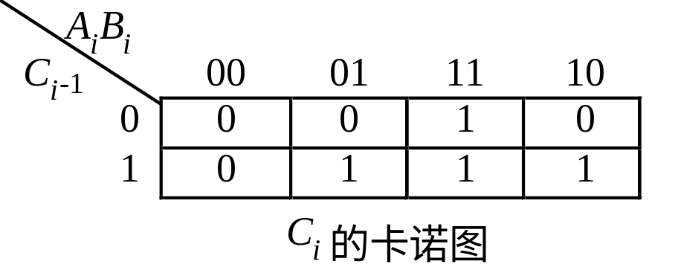
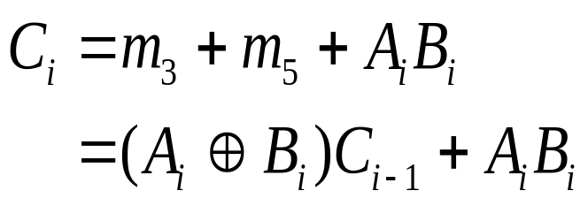
（二）全加器
能对两个1位二进制数进行相加并考虑低位来的进位，即相当于3个1位二进制数相加，求得和及进位的逻辑电路称为全加器。
A_{i}、B_{i}：加数， C_{i-1：}低位来的进位，S_{i}：本位的和， C_{i}：向高位的进位。
化简

Slide 15
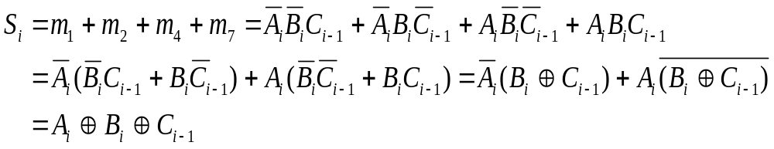
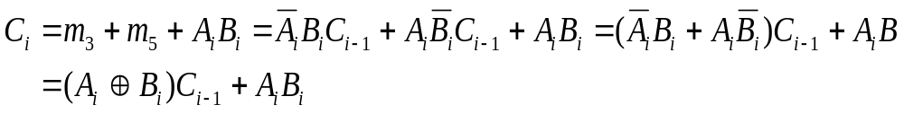
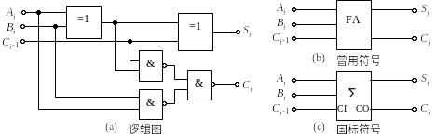
全加器的逻辑图和逻辑符号

Slide 16
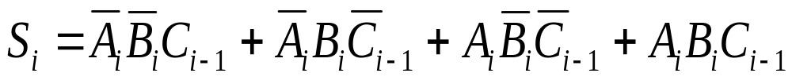
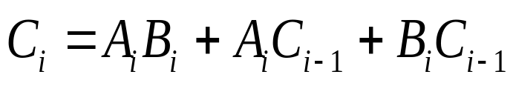
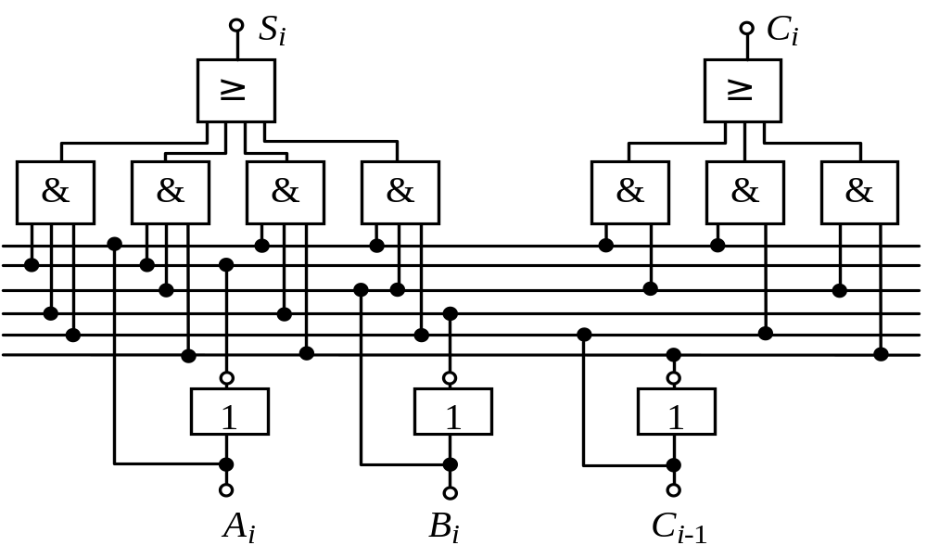
用与门和或门实现

Slide 17
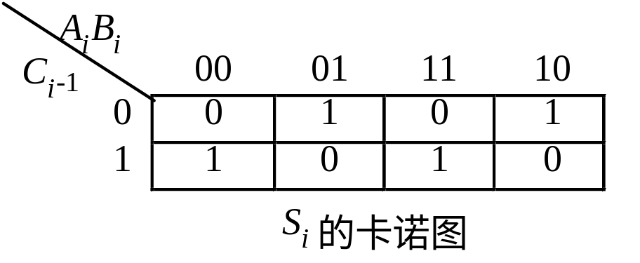
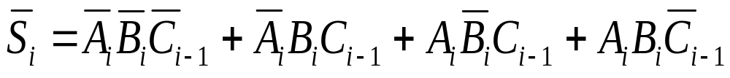
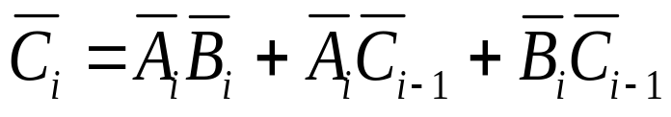
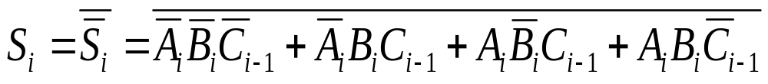
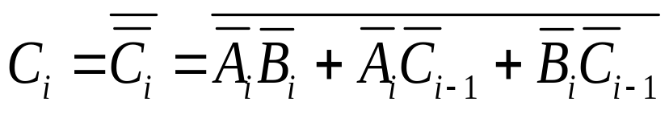
用与或非门实现
先求S_{i}和C_{i}。为此，合并值为0的最小项。
再取反，得：

Slide 18
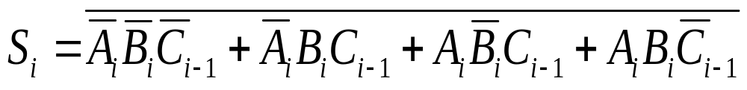
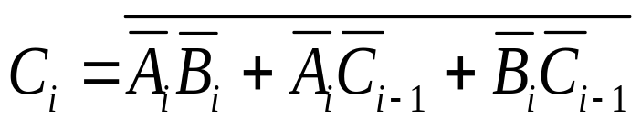
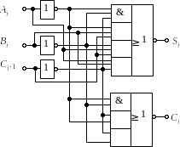

Slide 19
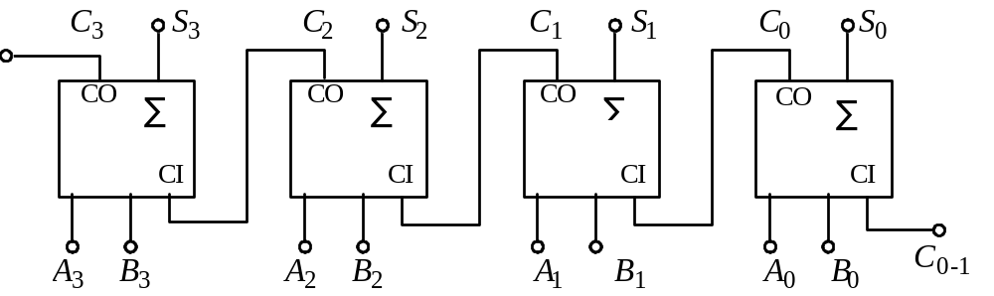
二、 加法器
实现多位二进制数相加的电路称为加法器。
根据进位方式不同，加法器可分为串行进位加法器和超前进位加法器
（一）串行进位加法器
构成：把n位全加器串联起来，低位全加器的进位输出连接到相邻的高位全加器的进位输入。（例如4位串行进位加法器）
特点：电路简单，连接方便。但是进位信号是由低位向高位逐级传递的，速度不高。

Slide 20
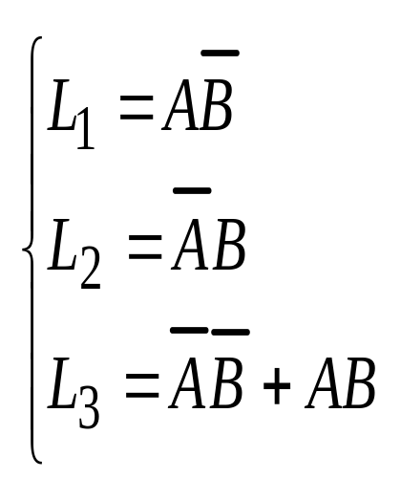
3.2.2 数值比较器
用来完成两个二进制数的大小比较的逻辑电路称为数值比较器，简称比较器。
比较大小关系有三种：大于(>)、等于(＝) 、小于( <)
一、 1位数值比较器
逻辑抽象
设A＞B时L₁＝1；A＜B时L₂＝1；A＝B时L₃＝1。得1位数值比较器的真值表：
逻辑表达式

Slide 21
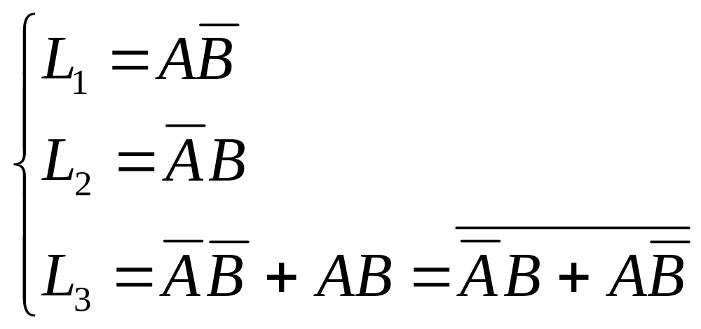
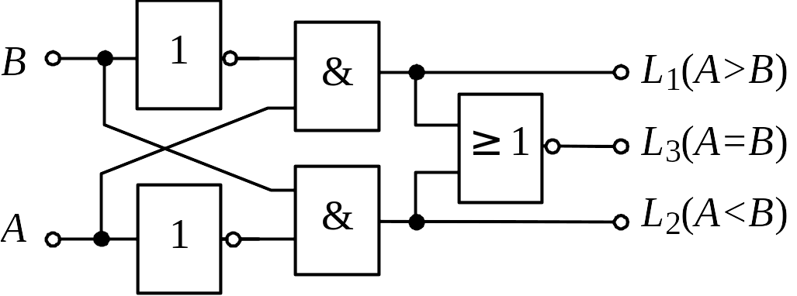
逻辑表达式
逻辑图

Slide 22
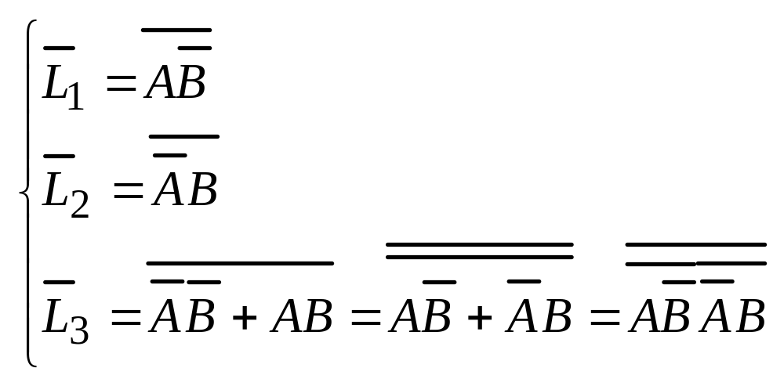
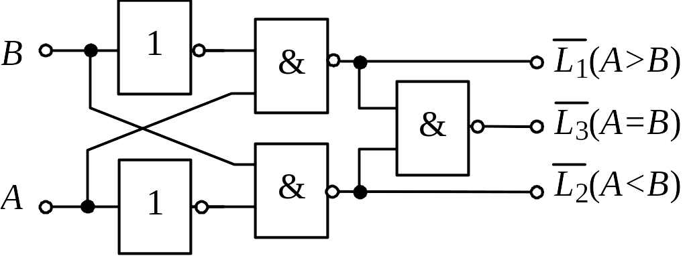
如果用与非门和反相器实现，且输出取反，则可将表达式变换成与非形式：
逻辑图

Slide 23
二、4位数值比较器
可利用 1 位数值比较器构成
两个位数相同的二进制整数进行比较的原则：
A.先从高位比起,高位大的数值一定大。
B.若高位相等,则再比较低位数,最终结果由低位的比较结果决定。
例如 比较 A = A₃A₂A₁A₀ 和B = B₃B₂B₁B₀ 的大小：
因此，两个一位数的比较是整个比较器操作的基础。

Slide 24
设比较结果用L₁、L₂、L₃表示，且 A＞B 时, L₁＝1（L₂＝0,L₃＝0）； A＜B 时，L₂＝1 （L₁＝0, L₃＝0）；A＝B 时，L₃＝1 (L₁＝0, L₂＝0）比较A=A₃ A₂ A₁A₀与B=B₃ B₂ B₁B₀，从最高位开始比较：
如： A₃ > B₃ A>B L₁₃＝1（L₂₃＝0, L₃₃＝0）；
A₃ < B₃ A<B L₂₃＝1 (L₁₃＝0, L₃₃＝0）
A₃ = B₃ A₂> B₂ A>B L₁₂＝1（L₂₂＝0, L₃₂＝0）；
A₂< B₂ A<B L₂₂＝1 (L₁₂＝0, L₃₂＝0）;
A₁> B₁ A>B L₁₁＝1（L₂₁＝0, L₃₁＝0）
A₂= B₂ A₁< B₁ A<B L₂₁＝1 (L₁₁＝0, L₃₁＝0）
A₀>B₀ A>B L₁₀=1 (L₂₀=0, L₃₀=0)
A₁= B₁ A₀< B₀ A<B L₂₀=1 (L₁₀=0, L₃₀=0)
A₀=B₀ A=B L₃₀=L₃₁= L₃₂ =L₃₃=1

Slide 25
A=A₃ A₂ A₁A₀与B=B₃ B₂ B₁B₀，从最高位开始比较：
如： A₃ > B₃ A>B L₁₃＝1（L₂₃＝0, L₃₃＝0）；
A₃ < B₃ A<B L₂₃＝1 (L₁₃＝0, L₃₃＝0）
A₃ = B₃ A₂> B₂ A>B L₁₂＝1（L₂₂＝0, L₃₂＝0）；
A₂< B₂ A<B L₂₂＝1 (L₁₂＝0, L₃₂＝0）;
A₁> B₁ A>B L₁₁＝1（L₂₁＝0, L₃₁＝0）
A₂= B₂ A₁< B₁ A<B L₂₁＝1 (L₁₁＝0, L₃₁＝0）
A₀>B₀ A>B L₁₀=1 (L₂₀=0, L₃₀=0)
A₁= B₁ A₀< B₀ A<B L₂₀=1 (L₁₁=0, L₃₁=0)
A₀=B₀ A=B L₃₀=L₃₁= L₃₂ =L₃₃=1
根据上述分析可得：
L_{2(A<B)}=A₃B₃+(A₃⊙B₃)A₂B₂+(A₃⊙B₃)(A₂ ⊙B₂)A₁B₁ +(A₃⊙B₃)(A₂⊙B₂)(A₁⊙B₁)A₀B₀
L_{3(A=B)}=(A₃ ⊙B₃)(A₂ ⊙B₂)(A₁ ⊙B₁)(A₀ ⊙B₀)
L_{1(A>B)}=Y_{(A<B)}+Y_{(A=B)}
如果A不小于B也不等于B。即L₂＝0, L₃＝0，则A必大于B,即L₁＝1

Slide 26
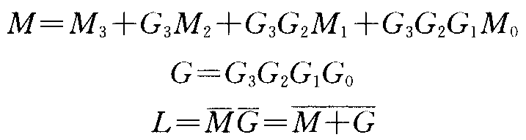

L_{2(A<B)}=A₃B₃+(A₃⊙B₃)A₂B₂+(A₃⊙B₃)(A₂ ⊙B₂)A₁B₁
+(A₃⊙B₃)(A₂⊙B₂)(A₁⊙B₁)A₀B₀
L_{3(A=B)}=(A₃ ⊙B₃)(A₂ ⊙B₂)(A₁ ⊙B₁)(A₀ ⊙B₀)
L_{1(A>B)}=Y_{(A<B)}+Y_{(A=B)}

Slide 27

比较两个多位数A和B的逻辑图
M

Slide 28

2.3.2 比较器的级联
集成数值比较器

Slide 29
4位集成数值比较器的真值表

Slide 30

串联扩展
TTL电路：最低4位的级联输入端A＇>B＇、 A＇<B＇和A＇=B＇ 必须预先分别预置为0、0、1。

Slide 31

串联扩展
CMOS电路：各级的级联输入端A＇>B＇必须预先预置为1 ，最低4位的级联输入端A＇<B＇和A＇=B＇ 必须预先预置为0、1。

Slide 32
3.3 编码器和译码器
3.3.1编 码 器
二进制编码器
编码器
优先编码器
二-十进制编码器

Slide 33
3.3 编码器和译码器
3.3.1编 码 器
一、二进制编码器
（一）概述
用数字或某种文字和符号来表示某一对象或信号的过程称为编码。
十进制编码或某种文字和符号的编码难于用电路来实现。在数字电路中，一般用的是二进制编码。

Slide 34
3.3 编码器和译码器
3.3.1编 码 器
一、二进制编码器
（一）概述
二进制只有0和1两个数码，把若干个0和1按一定规律编排起来组成不同的代码(二进制数)来表示某一信号。
一位二进制代码有0和1两种，表示两个信号，
两位二进制代码有00、01、10、11四种，可以表示四个信号。
n位二进制代码有2^{n}种可以表示2^{n}个信号。
这种二进制编码在电路上容易实现。
将n种输入的组合译成2^{n}种电路状态。也叫n---2^{n}线译码器。
实现编码操作的电路称为编码器。

Slide 35
（二）三位二进制编码器的设计
举例
有一键盘输入电路，一共有8个按键，键按下时，对应的输入信号为高电平。
V_{CC}
K₀
I₀
K₁
I₁
编码器
Y₂
键
码
Y₁
Y₀
K₇
I₇
编码器的作用就是把每一个键信号转化成相应的编码（键码）
编码器的输入：一组高低电平信；编码器的输出：一组二进制代码
译码器的输入：一组二进制代码；译码器的输出：一组高低电平信号

Slide 36
1.列编码表
三位二进制数可表示8种信号状态。所以，可以列出其编码表。其中I₀~I₇为八个输入信号。Y₀~Y₂为输出的三位二进制代码。
（输入为高电平有效）
输 入 |  |  |  |  |  |  |  | 输 出
I₀ | I₁ | I₂ | I₃ | I₄ | I₅ | I₆ | I₇ | Y₂ | Y₁ | Y₀
1 | 0 | 0 | 0 | 0 | 0 | 0 | 0 | 0 | 0 | 0
0 | 1 | 0 | 0 | 0 | 0 | 0 | 0 | 0 | 0 | 1
0 | 0 | 1 | 0 | 0 | 0 | 0 | 0 | 0 | 1 | 0
0 | 0 | 0 | 1 | 0 | 0 | 0 | 0 | 0 | 1 | 1
0 | 0 | 0 | 0 | 1 | 0 | 0 | 0 | 1 | 0 | 0
0 | 0 | 0 | 0 | 0 | 1 | 0 | 0 | 1 | 0 | 1
0 | 0 | 0 | 0 | 0 | 0 | 1 | 0 | 1 | 1 | 0
0 | 0 | 0 | 0 | 0 | 0 | 0 | 1 | 1 | 1 | 1
假设任何时刻有且只有一个输入信号有效

Slide 37

2.由编码表写出逻辑式
I₀ I₁ I₂ I₃ I₄ I₅ I₆ I₇ | Y₂ Y₁ Y₀
1 0 0 0 0 0 0 0 0 1 0 0 0 0 0 0 0 0 1 0 0 0 0 0 0 0 0 1 0 0 0 0 0 0 0 0 1 0 0 0 0 0 0 0 0 1 0 0 0 0 0 0 0 0 1 0 0 0 0 0 0 0 0 1 | 0 0 0 0 0 1 0 1 0 0 1 1 1 0 0 1 0 1 1 1 0 1 1 1
按取值为1列写,逻辑表达式：
因为我们通常使用与非门，所以，或的关系要化成与非逻辑关系。

Slide 38

逻辑表达式
逻辑图

Slide 39
（三）3位二进制优先编码器
真值表
在优先编码器中优先级别高的信号排斥级别低的，即具有单方面排斥的特性。设I₇的优先级别最高，I₆次之，依此类推， I₀最低。
允许几个信号同时输入，但电路只对其中优先级别最高的进行编码，不理睬级别低的信号，或者说级别低的信号不起作用，这样的电路叫优先编码器。
优先级别的高低：由设计人员根据各输入信号轻重缓急情况决定
×：表示被排斥

Slide 40



真值表
利用公式A+AB=A+B
逻辑函数表达式

Slide 41


（四）集成8线-3线
优先编码器
引脚功能说明
★ Y_{EX}：为扩展输出端.级联应用时可作输出位的扩展端
简化逻辑符号：
★
ST:为使能输入端，低电平有效
ST=0,允许编码; ST=1,禁止编码
★ I₀~I₇：输入，低电平有效.
★Y₂~Y₀：编码输出端
引脚排列图：
★
Y_{S}:为使能输出端，通常接至低位芯片的ST端。
Y_{S}和ST配合可以实现多级编码器之间的优先级别的控制。

Slide 42
集成3位二进制优先编码器74LS148的真值表
输入：逻辑0(低电平）有效
输出：逻辑0(低电平）有效

Slide 43

优先编码器—74LS148
应用
（1）单片使用，S 端应接地。
编码输出
悬空
无编码时Y_{S}=0；
有编码时Y_{S}=1。
Y_{S}
输入信号

Slide 44


集成3位二进制优先编码器74LS148的级联
Y_{S}
Y_{S}
16线-4线优先编码器

Slide 45
二、二－十进制编码器
（一）8421 BCD码编码器
输入10个互斥的数码输出4位二进制代码
真值表

Slide 46
3.3.2译码器
一、概念
把代码状态的特定含义翻译出来的过程称为译码.
译码是编码的逆过程。
译码器(即 Decoder)
即实现译码功能的电路
输出：一组高低电平信号。表示 与输入代码对应的特定信息
输入： 一组二进制代码
译码器
二进制译码器
按显示材料分为荧光、发光二极管译码器、液晶显示译码器; 按显示内容分为文字、数字、符号译码器.
译码器
二 - 十进制译码器
数码显示译码器

Slide 47
二、二进制译码器
二进制译码即将某个二进制码翻译成电路的某种状态。
二进制译码器的输出端能提供输入变量的全部最小项，而任何组合逻辑函数都可以变换为最小项之和的标准式，因此用二进制译码器和门电路可实现任何组合逻辑函数。
二进制译码器可以译出输入变量的全部状态，故又称为变量译码器。
A
译
码
器
Y₀
输出端为2^{n}个，且对应于输入代码的每一种状态，2^{n}个输出中只有一个为1(或为0)，其余全为0（或为1）。
设二进制译码器的输入端为n个
Y₁
B
Y₂
C
D
Y₉
当译码器输出低电平有效时，多选用与非门；译码器输出高电平有效时，多选用或门。
将n种输入的组合译成2^{n}种电路状态。也叫n---2^{n}线译码器。

Slide 48
二、二进制译码器
n 位
二进制代码
二进制
译码器
2^{n} 位
译码输出
译码输入
译 码 输 出
译码输入
译 码 输 出
A₁
A₀
Y₀
Y₁
Y₂
Y₃
A₁
A₀
Y₀
Y₁
Y₂
Y₃
0
0
1
0
0
0
0
0
0
0
1
1
1
0
1
0
1
0
0
0
1
1
0
0
1
1
1
0
0
0
1
0
1
0
1
1
0
0
1
1
1
0
0
0
1
1
1
1
1
1
0
0
译码输出高电平有效
译码输出低电平有效

Slide 49








（一）3位二进制译码器
真值表
1.首先列出译码器的真值表
输 入 |  |  | 输 出
C | B | A | Y₀ | Y₁ | Y₂ | Y₃ | Y₄ | Y₅ | Y₆ | Y₇
0 | 0 | 0 | 1 | 0 | 0 | 0 | 0 | 0 | 0 | 0
0 | 0 | 1 | 0 | 1 | 0 | 0 | 0 | 0 | 0 | 0
0 | 1 | 0 | 0 | 0 | 1 | 0 | 0 | 0 | 0 | 0
0 | 1 | 1 | 0 | 0 | 0 | 1 | 0 | 0 | 0 | 0
1 | 0 | 0 | 0 | 0 | 0 | 0 | 1 | 0 | 0 | 0
1 | 0 | 1 | 0 | 0 | 0 | 0 | 0 | 1 | 0 | 0
1 | 1 | 0 | 0 | 0 | 0 | 0 | 0 | 0 | 1 | 0
1 | 1 | 1 | 0 | 0 | 0 | 0 | 0 | 0 | 0 | 1
如果要求对应于输入代码的每一状态，八个输出信号只有一个为1，其余为0，则列出的真值表：
2.由状态表写出逻辑式
输入：3位二进制代码，输出：8个互斥的信号

Slide 50

















逻辑表达式：
3.由逻辑式画出逻辑图
电路特点：
与门组成的阵列
与非门构成的输出为反变量（低电平有效）的3位二进制译码器

Slide 51

(二)集成 3 线-8 线译码器 （74LS138） 简介
逻辑功能示意图
A₀
Y₀
8 个译码输出端
低电平有效。
3 位二进制码输入端
Y₀
A₁
Y₁
Y₁
A₂
Y₂
Y₂
Y₃
Y₃
CT74LS138
Y₄
Y₄
ST_{A}
Y₅
Y₅
ST_{B}
Y₆
Y₆
ST_{C}
Y₇
Y₇
使能端 ST_{A} 高电平有效， ST_{B}、ST_{C} 低电平有效，即当 ST_{A} = 1， ST_{B} = ST_{C} = 0 时译码，否则禁止译码。

Slide 52
输出逻辑函数式
74LS138 真值表
Y₀=A₂A₁A₀=m₀
输 入
输 出
Y₀=A₂A₁A₀=m₀
Y₁=A₂A₁A₀=m₁
ST_{A}
ST_{B}+ST_{C}
A₂
A₁
A₀
Y₀
Y₁
Y₂
Y₃
Y₄
Y₅
Y₆
Y₇
Y₁=A₂A₁A₀=m₁
×
1
1
×
×
×
1
1
1
1
1
1
1
1
1
1
1
1
1
1
1
禁止译码
1
Y₂=A₂A₁A₀=m₂
0
0
×
×
×
×
1
1
1
1
1
1
1
1
1
1
1
1
1
1
1
1
Y₃=A₂A₁A₀=m₃
1
0
0
0
0
0
1
1
1
1
1
1
1
1
0
0
0
0
0
0
0
0
0
Y₄=A₂A₁A₀=m₄
1
0
0
0
1
1
0
1
1
1
1
1
1
1
0
0
0
0
0
1
1
0
允许译码器工作
0
Y₅=A₂A₁A₀=m₅
1
1
0
0
0
1
0
1
1
0
0
1
1
1
1
1
Y₆=A₂A₁A₀=m₆
1
0
0
1
1
1
1
1
0
1
1
1
1
1
0
0
Y₇ ~ Y₀ 由输入二进制码 A₂、A₁、A₀ 的取值决定。
1
0
1
0
0
1
1
1
1
0
1
1
1
Y₇=A₂A₁A₀=m₇
1
0
0
1
0
1
0
1
1
1
1
1
1
0
1
1
1
0
0
1
1
0
0
1
1
0
1
1
1
1
1
1
0
0
1
二进制译码器能译出输入变量的全部取值组合，故又称变量译码器，也称全译码器。其输出端能提供输入变量的全部最小项。
1
0
1
1
1
1
1
1
1
1
1
1
0
1
0
0

Slide 53






2、集成二进制译码器74LS138
A₂、A₁、A₀为二进制译码输入端， 为译码输出端（低电平有效），G₁、 、 为选通控制端。当G₁＝1、 时，译码器处于工作状态；当G₁＝0、或 时，译码器处于禁止状态。

Slide 54

(三)译码器的级联
例如 两片 CT74LS138 组成的 4 线 – 16 线译码器。
A₀
A₀
A₀
A₀
Y₀
A₀
Y₀
A₁
低位片
Y₁
Y₁
A₁
A₁
A₁
A₁
A₂
Y₂
Y₂
A₂
A₂
A₂
A₂
ST_{A}
Y₃
ST_{A}
Y₃
1
低 3 位码从各译码器的码输入端输入。
1
Y₄
Y₄
4 位二进制码输入端
ST_{B}
CT74LS138(1)
ST_{B}
Y₅
A₃
Y₅
A₃
A₃
ST_{C}
Y₆
Y₆
高位码 A₃ 与高位片 ST_{A} 端和低位片 ST_{B} 端相连，因此 ，A₃ = 0 时低位片工作，A₃ = 1 时高位片工作。
ST_{C}
E
Y₇
E
Y₇
A₀
Y₀
Y₈
A₀
高位片
Y₁
Y₉
A₁
A₁
Y₂
Y₁₀
A₂
A₂
ST_{A}
Y₃
ST_{A}
Y₁₁
Y₄
Y₁₂
ST_{B}
16 个译码输出端
ST_{B}
CT74LS138(2)
Y₅
作 4 线 – 16 线译码器使能端，低电平有效。
Y₁₃
ST_{A}不用，应接有效电平 1 。
Y₆
ST_{C}
Y₁₄
ST_{C}
Y₇
Y₁₅

Slide 55
CT74LS138 组成的 4 线 – 16 线译码器工作原理
A₀
Y₀
E = 1 时，两个译码器都不工作，输出 Y₀ ~ Y₁₅ 都为高电平 1。
A₀
A₀
A₀
A₀
Y₀
低位片
Y₁
Y₁
A₁
A₁
A₁
A₁
A₁
A₂
Y₂
Y₂
A₂
A₂
A₂
A₂
ST_{A}
Y₃
ST_{A}
Y₃
1
1
Y₄
Y₄
ST_{B}
CT74LS138(1)
ST_{B}
Y₅
Y₅
E = 0 时，允许译码。
A₃
A₃
A₃
Y₆
ST_{C}
Y₆
(1)A₃ = 0 时，高位片不工作，低位片工作，译出与输入 0000 ~ 0111 分别对应的 8 个输出信号 Y₀ ~ Y₇ 。
ST_{C}
E
Y₇
E
Y₇
A₀
Y₈
A₀
Y₀
高位片
Y₁
Y₉
A₁
A₁
Y₂
Y₁₀
A₂
A₂
Y₃
(2)A₃ = 1 时，低位片不工作，高位片工作，译出与输入 1000 ~ 1111分别对应的 8 个输出信号 Y₈ ~ Y₁₅。
ST_{A}
Y₁₁
ST_{A}
Y₄
Y₁₂
ST_{B}
CT74LS138(2)
ST_{B}
Y₅
Y₁₃
ST_{C}
Y₆
Y₁₄
ST_{C}
Y₇
Y₁₅

Slide 56
二、二－十进制译码器
（一）8421 BCD码译码器
把二-十进制代码翻译成10个十进制数字信号的电路，称为二-十进制译码器。
二-十进制译码器的输入是十进制数的4位二进制编码（BCD码），分别用A₃、A₂、A₁、A₀表示；输出的是与10个十进制数字相对应的10个信号，用Y₉～Y₀表示。由于二-十进制译码器有4根输入线，10根输出线，所以又称为4线-10线译码器。

Slide 57

（二）集成4线－10线译码器
将 BCD 码的十组代码译成 0 ~ 9 十个对应输出信号的电路，又称4线– 10线译码器。
1.外引线功能端排列图及逻辑符号
Y₀
Y₁
Y₂
Y₃
Y₄
Y₅
Y₆
Y₇
Y₈
Y₉
10 个译码输出端，
低电平 0 有效。
CT74LS42
A₀
A₁
A₂
A₃
8421BCD 码输入端，从高位到低位依次为 A₃、A₂、A₁ 和 A₀ 。
4 线-10 线译码器CT74LS42逻辑示意图

Slide 58


２、集成8421 BCD码译码器74LS42

Slide 59
4 线-10 线译码器 CT74LS42 真值表
十进制数
输 入
输 出
A₃
A₂
A₁
A₀
Y₀
Y₁
Y₂
Y₃
Y₄
Y₅
Y₆
Y₇
Y₈
Y₉
0
0
0
0
0
0
0
0
0
0
0
0
1
1
1
1
1
1
1
1
1
1
1
0
0
0
0
0
0
1
1
1
0
0
1
1
1
1
1
1
1
1
2
0
0
0
0
1
1
0
0
1
1
0
0
1
1
1
1
1
1
1
3
0
0
0
0
1
1
1
1
1
1
1
0
0
1
1
1
1
1
1
4
0
0
1
1
0
0
0
0
1
1
1
1
0
0
1
1
1
1
1
5
0
1
0
1
0
0
1
0
1
1
1
1
1
1
0
1
1
1
1
6
0
0
1
1
1
1
0
0
1
1
1
1
1
1
0
0
1
1
1
7
0
0
1
1
1
1
1
1
1
1
1
1
1
1
1
0
0
1
1
8
1
0
0
0
0
1
0
0
0
1
1
1
1
1
1
1
1
0
1
9
1
1
0
0
0
0
1
1
1
1
1
1
1
1
1
1
1
0
0
伪
码
伪
码
1
1
0
0
1
1
0
0
1
1
1
1
1
1
1
1
1
1
1
1
1
1
1
1
1
1
1
1
1
0
1
1
1
1
1
1
1
1
1
1
1
1
1
0
1
1
1
1
1
1
1
1
1
1
1
1
1
1
1
1
0
0
0
0
1
1
1
1
1
1
1
1
1
1
1
1
1
1
1
1
1
1
1
1
1
1
1
1
0
0
1
1
1
1
1
1
1
1
1
1
1
1
1
1
1
1
1
1
1
1
1
1
1
1
1
0
1
1
1
1
1
1
1
1
1
1
1
1
1
0
1
1
1
1
1
1
1
1
1
1
1
1
1
1
1
1
1
1
1
1
1
1
1
1
1
1
1
1
1
1
1
1
1
1
1
1
1
1

Slide 60
三、显示译码器
用来驱动各种显示器件，将二进制代码表示的数字、文字、符号译成相应输出信号，以驱动显示器显示相应数字的电路，称为显示译码器。
数码显示译码器
数码显示器
数码显示译码器
数码显示器
Y
Y
Y
Y
_{a}
_{a}
a
_{a}
_{a}
a
数码显示译码器的结构和功能示意
译
码
器
驱
动
器
译
码
器
Y
驱
动
器
Y
Y
Y
_{b}
_{b}
0
A₃
_{b}
_{b}
0
A₃
Y
Y
Y
Y
b
_{c}
_{c}
f
b
_{c}
_{c}
f
g
A₂
Y
Y
g
0
A₂
Y
Y
1
_{d}
_{d}
_{d}
_{d}
Y
Y
Y
Y
0
A₁
_{e}
_{e}
0
A₁
_{e}
_{e}
e
c
e
c
Y
Y
Y
Y
_{f}
_{f}
A₀
_{f}
_{f}
1
A₀
1
Y
Y
Y
Y
_{g}
_{g}
d
_{g}
_{g}
d
输入 BCD 码
输出驱动七段数码管显示相应数字

Slide 61
2.显示译码器
以驱动七段发光二极管的二－十进制译码器为例
g
f
COM
a
b
半导体数码显示器(LED)由七段可发光的字段组合而成。
a
a
b
f
b
f
显示的数字形式
g
g
e
c
发光字段，由管脚 a ~ g 电平控制是否发光。
e
c
d
d
DP
DP
小数点，需要时才点亮。
e
d
COM
c
DP
半导体数码管将十进制数码分成七段，每段为一发光二极管，其结构如图所示。选择不同字段发光，可显示出不同的字形。

Slide 62


（二）显示译码器
1.七段发光二极管的两种接法
V_{CC}
+5 V
COM
COM
共阳极
DP
g
f
e
d
c
b
a
R
DP
g
f
e
d
c
b
a
R
COM
共阴极
COM
共阳接法
串接限流电阻
共阴接法
半导体数码显示器内部接法
主要优点：字形清晰、工作电压低、体积小、可靠
性高、响应速度快、寿命长和亮度高等。
a ~ g 和 DP 为低电平时才能点亮相应发光段。
a ~ g 和 DP 为高电平
时才能点亮相应发光段。
共阳接法数码显示器需要配用输出低电平有效的译码器。
共阴接法数码显示器需要配用输出高电平有效的译码器。
主要缺点：工作电流大，每字段工作电流约 10 mA 。

Slide 63

2、显示译码器
真值表
真值表仅适用于共阴极LED

Slide 64

逻辑表达式

Slide 65

逻辑图

Slide 66
3.4 数据选择器和分配器
3.4.1 数据选择器
一、概念
数据选择器: 根据地址码的要求，从多路输入信号中选择其中
一路输出的电路.
又称多路选择器(Multiplexer，简称MUX)或多路开关。
4 选 1 数据选择器工作示意图
D₀
D₁
D₁
Y=D₁
多路输入
Y
一路输出
D₂
D₃
A₁
A₀
地址码输入
0
1
常用 2 选 1、4 选 1、8 选 1和 16 选 1 等数据选择器。
数据选择器的输入信号个数 N 与地址码个数 n 的关系为N = 2^{n}

Slide 67

二、4选1数据选择器
输入数据
地址变量
真值表
由地址码决定从４路输入中选择哪１路输出。
逻辑表达式

Slide 68

逻辑表达式
逻辑图

Slide 69

三、集成数据选择器
（一）8选1数据选择器
以下是8 选 1 数据选择器74151、 74LS151、74251、 74LS251的逻辑功能示意图
使能端，低电平有效
Y
Y
互补输出端
ST
ST
8 路数据输入端
A₂
A₁
CT74LS151
地址信号输入端
A₀
D₀
D₁
D₂
D₃
D₄
D₅
D₆
D₇

Slide 70
8 选 1 数据选择器CT74LS151 真值表
Y
Y
ST
ST
输 入
输 出
A₂
ST
A₂
A₁
A₀
Y
Y
A₁
CT74LS151
1
×
×
×
0
1
A₀
D₀
D₁
D₂
D₃
D₄
D₅
D₆
D₇
0
0
0
0
D₀
D₀
0
0
0
1
D₁
D₁
74LS151逻辑功能示意图
0
0
1
0
D₂
D₂
0
0
1
1
D₃
D₃
ST = 1 时禁止数据选择器工作
0
1
0
0
D₄
D₄
0
1
0
1
D₅
D₅
ST = 0 时，数据选择器工作。选择哪一路信号输出由地址码决定。
0
1
1
0
D₆
D₆
0
1
1
1
D₇
D₇

Slide 71



（二）集成数据选择器的扩展
用两片74LS151构成十六选一数据选择器
&
D₀∼D₇
D₀∼D₇
A₀
A₀
A₁
A₁
=1
A₂
D₀
•••
D₇
A₂
D₀
•••
D₇
A₀
A₁
A₂
A₃
•••
•••
=0
D₀
∼
D₇
D₈
∼
D₁₅

Slide 72
用两片74LS151构成十六选一数据选择器
&
D₈∼D₁₅
D₈∼D₁₅
A₀
A₀
A₁
=1
A₁
A₂
D₀
•••
D₇
A₂
D₀
•••
D₇
A₀
A₂
A₂
A₃
•••
•••
=1
D₀
∼
D₇
D₈
∼
D₁₅

Slide 73
3.4.2 数据分配器
数据分配器: 根据地址码的要求，将一路数据分配到指定输出通道
上去的电路。
一、1路－4路数据分配器
4 路数据分配器工作示意图
Y₀
Y₁
D
Y₁ = D
一路输入
D
多路输出
Y₂
Y₃
A₁
A₀
地址码输入
0
1

Slide 74


一、 1路-4路数据分配器
输入数据
地址变量
真值表
由地址码决定将输入数据Ｄ送给哪１路输出。
逻辑表达式

Slide 75

逻辑图

Slide 76
3.5 用数据选择器实现组合逻辑函数
由于数据选择器在输入数据全部为1时，输出为
地址输入变量全体最小项的和。
由地址码决定从４路输入中选择哪１路输出。
逻辑表达式

Slide 77
3.5 用数据选择器实现组合逻辑函数
由于数据选择器在输入数据全部为1时，输出为
地址输入变量全体最小项的和。
例如 4 选 1 数据选择器的输出Y = m₀ D₀ + m₁ D₁+ m₂ D₂+ m₃ D₃
当 D₀ = D₁ = D₂ = D₃ = 1 时，Y = m₀ + m₁+ m₂ + m₃ 。
而任何一个逻辑函数都可表示成最小项表达式，
因此用数据选择器可实现任何组合逻辑函数。
当 D₀ ~ D₃ 为 0、1 的不同组合时，Y 可输出不同的
最小项表达式。
当逻辑函数的变量个数和数据选择器的地址
输入变量个数相同时，可直接将逻辑函数输入变
量有序地接数据选择器的地址输入端。

Slide 78

3.5.1 用数据选择器实现组合逻辑函数
一、用数据选择器实现组合逻辑函数的基本原理
（一）数据选择器输出信号的一般表达式
1.4选1数据选择器输出信号的逻辑表达式
选通控制端S为低电平有效当S=0 时，芯片被选中，处于工作状态；S=1时芯片被禁止，输出Y≡0。
不工作
工作
逻辑表达式

Slide 79

（二）数据选择器的主要特点：
（1）具有标准与或表达式的形式。即：
（2）提供了地址变量的全部最小项。
（3）一般情况下，D_{i}可以当作一个变量处理。
（4）受选通（使能）信号S控制，当S＝0时有效，S＝1时，Y＝0
因为任何组合逻辑函数总可以用最小项之和的标准形式构成。所以利用数据选择器的输入D_{i}来选择地址变量组成的最小项m_{i}，可实现任何所需的组合逻辑函数。
D_{i}=1，则与之对应最小项m_{i}包含在Y的函数式中
D_{i}=0，则与之对应最小项m_{i}包含在Y的反函数式中

Slide 80

二、基本步骤
逻辑函数
n个地址变量的数据选择器，不需要增加门电路，最多可实现n＋1个变量的函数。
3个变量，选用4选1数据选择器。
1
1
确定数据选择器
选用74LS153
2
74LS153有两个地址变量。
2
确定地址变量
A₁=A、A₀=B

Slide 81



3
公式法
函数的标准与或表达式：
3
4选1数据选择器输出信号的表达式：
求D_{i}
比较L和Y，得：

Slide 82

4
4
画连线图

Slide 83
二、应用举例
[例1] 试用数据选择器实现函数 Y = AB + AC + BC 。
代 数 法 求 解
该题可用代数法或卡诺图法求解。
解：
(1)选择数据选择器
Y为三变量函数 ，故选用 8 选 1 数据选择器，现选用 CT74LS151。
(2)写出逻辑函数的最小项表达式
+
+
+
Y = AB + AC + BC = ABC + ABC + ABC + ABC
ABC
ABC
ABC
ABC
CT74LS151 有 A₂、A₁ 、A₀ 三个地址输入端，正好用以输入三变量 A、B、C 。
(3) 写出数据选择器的输出表达式
Y′= A₂A₁A₀D₀ + A₂A₁A₀D₁ + A₂A₁A₀D₂ + A₂A₁A₀D₃ +
A₂A₁A₀D₄ + A₂A₁A₀D₅ + A₂A₁A₀D₆ + A₂A₁A₀D₇
(4)比较 Y 和 Y′两式中最小项的对应关系
令 A = A₂ ，B = A₁ ，C = A₀
则 Y′= ABCD₀ + ABCD₁ + ABCD₂ + ABCD₃ +
ABCD₄ + ABCD₅ + ABCD₆ + ABCD₇
ABC
ABC
ABC
ABC
D₀ = D₁ = D₂ = D₄= 0
为使 Y = Y′，应令
D₃ = D₅ = D₆ = D₇ = 1

Slide 84

(5)画连线图
令 A = A₂ ，B = A₁ ，C = A₀
D₀ = D₁ = D₂ = D₄= 0
为使 Y = Y′，应令
D₃ = D₅ = D₆ = D₇ = 1
Y = AB + AC + BC 。
即可得输出函数
Y
Y
ST
Y′
A
A₂
B
A₁
CT74LS151
C
A₀
D₀
D₀
D₃
D₃
D₄
D₁
D₄
D₁
D₂
D₂
D₆
D₆
D₇
D₅
D₇
D₅
1
1

Slide 85
卡 诺 图 法 求 解
解：
(1)选择数据选择器
选用 CT74LS151
(2)画出 Y 和数据选择器输出 Y ′ 的卡诺图
Y的卡诺图
BC
Y′
的
卡
诺
图
A₁A₀
A
00 01
11
10
A₂
00 01
11
10
0
1
0
0
1
0
0
1
D₀
D₁
D₃
D₂
1
D₃
0
1
1
1
D₄
D₅
D₇
D₆
1
1
1
D₅
D₇
D₆
Y = AB + AC + BC 。
Y′= A₂A₁A₀D₀ + A₂A₁A₀D₁ + A₂A₁A₀D₂ + A₂A₁A₀D₃ +
A₂A₁A₀D₄ + A₂A₁A₀D₅ + A₂A₁A₀D₆ + A₂A₁A₀D₇

Slide 86
卡 诺 图 法 求 解
解：
(1)选择数据选择器
选用 CT74LS151
(2)画出 Y 和数据选择器输出 Y ′ 的卡诺图
Y的卡诺图
BC
Y′
的
卡
诺
图
A₁A₀
A
00 01
11
10
A₂
00 01
11
10
0
1
0
0
1
0
0
1
D₀
D₁
D₃
D₂
1
D₃
0
1
1
1
D₄
D₅
D₇
D₆
1
1
1
D₅
D₇
D₆
(3)比较逻辑函数 Y ′和 Y 的卡诺图
设 Y = Y ′、A = A₂、B = A₁、C = A₀
D₀ = D₁ = D₂ = D₄ = 0
对比两张卡诺图后得
D₃ = D₅ = D₆ = D₇ = 1
(4)画连线图
与代数法所得图相同

Slide 87
3.5.2 用二进制译码器实现组合逻辑函数
一、用二进制译码器实现组合逻辑函数的基本原理
（一）基本原理
1. 二进制译码器的特点
（1）功能特点
二进制译码器（变量译码器、最小项译码器）
它把输入变量的所有状态都翻译出来送到输出端，它的每一个输出信号都对应一种输入代码状态。
从用来实现组合逻辑函数角度看，二进制译码器的输出端提供了其输入变量的全部最小项

Slide 88
3.5.2 用二进制译码器实现组合逻辑函数
一、用二进制译码器实现组合逻辑函数的基本原理
（一）基本原理
1. 二进制译码器的特点
（1）功能特点
（2）电路结构特点
译码器的基本电路是由与门组成的阵列
在集成二进制译码器中，使用的是与非门，其输出信号都是反变量

Slide 89






译码器符号：
2—4线 译码器
“ ”与“—”相对应
2—4 线
输出
特定的低电平
输入
译码器
符号：
S
：低电平
有效

Slide 90














功能表：
使能端
输入代码
输出状态
2-4 线
译码器
S
由真值表可得：
选通控制端S=0, 即S=1时，译码器工作；S=1, 即S=0时，译码被禁止Y₀~Y₃均为1。 S=0, 即S=1时
集成二进制译码器输出信号表达式的一般形式：
Y
=
A
A
=
m
Y
=
A
A
=
m
0
1
0
0
2
1
0
2
由此推出
Y
=
A
A
=
m
Y
=
A
A
=
m
1
1
0
1
3
1
0
3

Slide 91


2.组合逻辑函数的由其最小项构成的与非-与非表达式—标准与非-与非表达式
任何组合逻辑函数都可以表示成为最小项之和的标准形式，利用两次取反的方法可得到其由最小项构成的与非与非表达式。例如
两次取反并用摩根定理去掉一个反号，可得
综上所述可知，利用二进制译码器和与非门可实现任何组合逻辑函数。

Slide 92
（二）基本步骤
1.选择集成二进制译码器
根据函数变量数与译码器输入二进制代码位数相等的原则。选择集成二进制译码器的类型和规格
2.写出函数的标准与非-与非表达式
先求出函数的标准与或表达式，并变换为与非-与非形式。
3.确认译码器和与非门输入信号的表达式
4.画出用二进制译码器和与非门实现这些函数的接线图。

Slide 93


二、应用举例
[例] 试用译码器实现全加器。
解：
(1)分析设计要求，列出真值表
设被加数为 A_{i} ，加数为 B_{i} ，低位进位数为 C_{i-1} 。输出本位和为 S_{i} ，向高位的进位数为 C_{i} 。
列出全加器的真值表如下：
(2)根据真值表写函数式
输 入
输 出
A_{i}
B_{i}
C_{i-1}
S_{i}
C_{i}
0
0
0
0
0
0
0
1
1
0
0
1
0
1
0
(3)选择译码器
0
1
1
0
1
选用 3 线 – 8 线译码器 CT74LS138。并令 A₂ = A_{i}，A₁ = B_{i}，A₀ = C_{i-1}。
1
0
0
1
0
1
0
1
0
1
1
1
0
0
1
1
1
1
1
1

Slide 94


74LS138 真值表
Y₀=A₂A₁A₀=m₀
Y₀=A₂A₁A₀=m₀
Y₁=A₂A₁A₀=m₁
输 入
输 出
输出逻辑函数式
Y₁=A₂A₁A₀=m₁
禁止译码
ST_{A}
ST_{B}+ST_{C}
A₂
A₁
A₀
Y₀
Y₁
Y₂
Y₃
Y₄
Y₅
Y₆
Y₇
Y₂=A₂A₁A₀=m₂
×
1
1
×
×
×
1
1
1
1
1
1
1
1
1
1
1
1
1
1
1
Y₃=A₂A₁A₀=m₃
1
0
0
×
×
×
×
1
1
1
1
1
1
1
1
1
1
1
1
1
1
1
1
Y₄=A₂A₁A₀=m₄
1
1
0
0
0
0
0
0
0
0
0
0
0
0
0
允许译码器工作
0
1
1
1
1
1
1
1
Y₅=A₂A₁A₀=m₅
1
1
0
0
0
0
1
1
0
1
1
1
1
1
1
0
0
0
0
1
1
0
0
Y₆=A₂A₁A₀=m₆
1
0
1
0
0
1
0
1
1
0
Y₇ ~ Y₀ 由输入二进制码 A₂、A₁、A₀ 的取值决定。
0
1
1
1
1
1
Y₇=A₂A₁A₀=m₇
1
1
0
0
0
1
1
1
1
1
0
0
1
1
1
1
Y₀
1
1
0
0
1
0
0
1
1
1
1
0
0
1
1
1
Y₁
1
1
0
0
1
0
1
1
1
1
1
1
0
逻辑功能示意图
A₀
Y₀
0
1
1
Y₂
1
0
0
A₁
Y₁
1
0
1
1
0
1
1
1
1
1
1
0
1
A₂
Y₃
1
1
0
0
1
1
1
1
1
1
1
1
1
1
0
Y₂
0
Y₃
CT74LS138
Y₄
Y₄
ST_{A}
Y₅
Y₅
ST_{B}
Y₆
Y₆
ST_{C}
Y₇
Y₇

Slide 95


(4)根据译码器的输出有效电平确定需用的门电路
CT74LS138 输出低电平有效，
，i = 0 ~ 7
因此，将函数式变换为
(5)画连线图
C_{i}
S_{i}
C_{i}
S_{i}
&
&
Y₀
Y₁
Y₂
Y₃
Y₄
Y₅
Y₆
Y₇
ST_{A}
1
CT74LS138
ST_{B}
A₀
A₁
A₂
ST_{C}
C_{i-1}
B_{i}
A_{i}

Slide 96




试利用集成译码器实现下列组合逻辑函数
Y₀ = A₂ A₁ A₀ = m₀
Y₁ = A₂ A₁ A₀ = m₁
Y₂ = A₂ A₁ A₀ = m₂
Y₃ = A₂ A₁ A₀ = m₃
Y₄ = A₂ A₁ A₀ = m₄
解：1.选择译码器 要实现的是一组多输出的3变量函数，因此应选用3线—8线译码器 当S=1时，各输出端的函数式为：
Y₅ = A₂ A₁ A₀ = m₅
Y₆ = A₂ A₁ A₀ = m₆
Y₇ = A₂ A₁ A₀ = m₇
将Z₁ ~Z₄化为最小项之和的形式：
Z₁= ABC + ABC + ABC + ABC = m₃ + m₄+ m₅+ m₆
Z₂= ABC + ABC + A BC = m₁ + m₃+ m₇
Z₃= ABC + ABC + ABC + ABC = m₃ + m₄+ m₅+ m₆+m₇
Z₄= ABC + A BC + ABC + ABC = m₀ + m₂+ m₄+ m₇

Slide 97

将Z₁~Z₄化为最小项之和的形式：
Z₁= ABC + ABC + ABC + ABC = m₃ + m₄+ m₅+ m₆
Z₂= ABC + ABC + A BC = m₁ + m₃+ m₇
Z₃= ABC + ABC + ABC + ABC = m₃ + m₄+ m₅+ m₆+m₇
Y₀ = A₂ A₁ A₀ = m₀
Z₄= ABC + A BC + ABC + ABC = m₀ + m₂+ m₄+ m₇
经转换得：
Y₁ = A₂ A₁ A₀ = m₁
Z₁= m₃ m₄ m₅ m₆
Y₂ = A₂ A₁ A₀ = m₂
Z₂= m₁ m₃ m₇
Y₃ = A₂ A₁ A₀ = m₃
Z₃= m₃ m₄ m₅ m₆m₇
Y₄ = A₂ A₁ A₀ = m₄
Z₄= m₀ m₂ m₄ m₇
Y₅ = A₂ A₁ A₀ = m₅
Y₆ = A₂ A₁ A₀ = m₆
Y₇ = A₂ A₁ A₀ = m₇

Slide 98

经转换得：

